Slide 1
Zwischenkonferenz Grenzüberschreitende Zusammenarbeit zur Entwicklung des Eisenbahnverkehrs Sachsen – Tschechien (Antragsnummer: 100283037)
Univerzita Jana Evangelisty Purkyně,
Pasteurova 3544/1, 400 96 Ústí nad Labem
Ústí nad Labem, 25 of October 2018
10:00 a. m. – 14:00 p. m.

Slide 2
Arbeitsgruppe Geologie Projektpartner 1 und 4
Pracovní skupina geologie Kooperační partneři 1 und 4
Abteilung Geologie
S. Kulikov,
Dr. O. Krentz,
E. Seidel
Ceska geologicka sluzba
P. Kycl,
V. Rapprich,
J. Franek,
P. Fifera a kol.

Slide 3
Aktivitäten der Arbeitsgruppe Geologie, Meilenstein 1 Činnosti pracovni skupiny geologiie, Milník 1
Herangehen bei der Datensammlung, - analyse, -auswertung
Stanovení kriterií sběr dat, jejich analýza a vyhodnocení
Grundlagenarbeit im Vorfeld der Erarbeitung der grenzübergreifenden geologischen Karte – Geobasisdaten
Pokladová práce pro přípravovanou fázi vypracování přeshraniční geologické mapy
Erarbeitung der grenzüberschreitenden geologischen Karte
Vypracování digitální přeshraniční geologické mapy
Geologische Feldarbeiten / Geologický průzkum
Geophysikalische Untersuchungen / Geofysikální průzkum

Slide 4
Herangehen bei der Datensammlung, - analyse, -auswertung, Stanovení kriterií sběru dat, jejich analýza a vyhodnocení
Recherche nach sämtlichen geologischen Unterlagen im LfULG für das Untersuchungsgebiet anhand / Rešerše všech geologických podkladů v LfULG pro zkoumanou oblast na základě:
Archivdatenkatalog / Katalogu archivních údajů
Bibliothek / Knihovny
internen Arbeitsergebnissen / Interních pracovních výsledků
Kartenunterlagen (geologische Karten unterschiedlicher Formate und Zielstellungen) / Mapových podkladů geologické mapy různých formátů a stanovisek
Ergebnissen anderer Projekte / Výsledků jiných projektů

Slide 5
Analyse der recherchierten Unterlagen nach/ Analýza získaných podkladů dle ➔ geologischen Inhalten (Fachgebiete, Besonderheiten) / geologických obsahů (odbornost, odlišnost) Zusammenfassung der Ergebnisse in einer Tabelle / Shrnutí výsledků do tabulky ➔ mit Angaben zur Verfügbarkeit und zum Fundort / s údaji o dostupnosti a o nalezišti ➔ Charakterisierung nach maßgeblichen geologischen Inhalten mittels Kurzbezeichungen zum schnelleren Wiederfinden / charakteristickcých geologických obsahů pomocí krátkých popisků (pro rychlejší vyhledání)
Herangehen bei der Datensammlung, - analyse, -auswertung / Stanovení kriterií sběr dat, jejich analýza a vyhodnocení

Slide 6
Zusammenfassung der Ergebnisse in einer Tabelle /
Shrnutí výsledků do tabulky
ca. 90 Quellen wurden recherchiert und nach Wichtigkeit und Inhalt gekennzeichnet

Slide 7
Recherche zu Raumordnerischen Nutzungskonflikten / Rešerše možných rizik v územním plánování
Herangehen bei der Datensammlung, - analyse, -auswertung / Stanovení kriterií sběr dat, jejich analýza a vyhodnocení
Bergbaubetriebe / Rohstoffvorratsflächen / Hornická činnost / oblasti se zásobami surovin
Infrastruktur (Straßen+Deponien) / Infrastruktura (ulice a skládky)
Hohlraumgebiete / Oblasti s podzemními prostorami (dutinami)
Trinkwasserschutzgebiete / Ochranná pásma pitné vody
Geogefahren / Geologická nebezpečí
Daten waren bereits im Rahmen der EUKOM-Studie erhoben, analysiert und graphisch dargestellt worden / Údaje byly už v rámci EUKOM-studie shrmážděny, analyzovány a graficky znázorněny

Slide 8
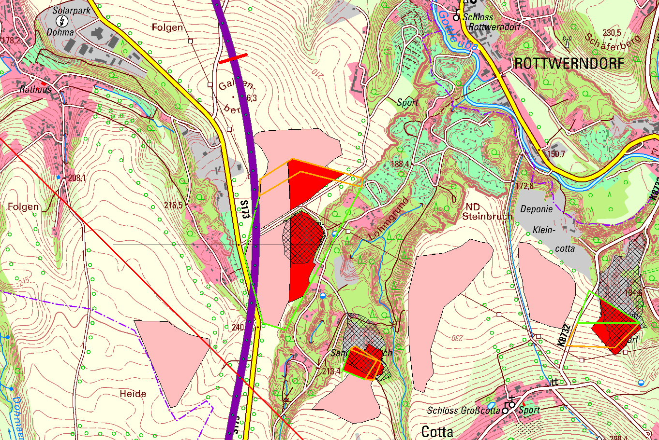
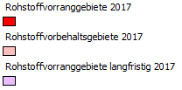
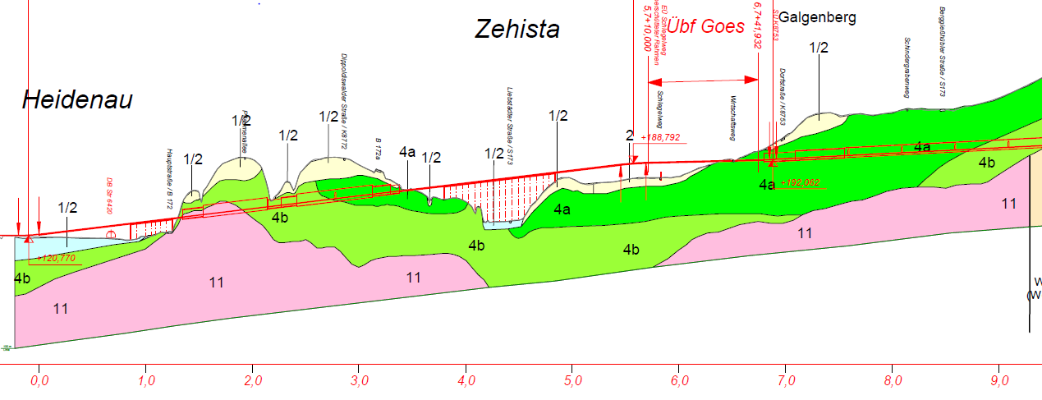
Raumordnerische Nutzungskonflikte / střety zájmů
Rohstoffsicherungsgebiete Bereich Lohmgrund aus aktuellem Regionalplanentwurf 2017 (14.09.2017), Hauptbetriebsplangrenzen
Quellen:
FIS-Rohstoffgeologie (LfULG)
Gepl.
Tunnelportal
Stbr. Lohmgrund I auf den geplanten Trassenverlauf projiziert, Schnitt mit Berechtsame außen; innere Grenzlinien: aktuelle Abbaubreite

Slide 9
Grundlagenarbeit für das methodische Vorgehen im Vorfeld der Erarbeitung der grenzübergreifenden geologischen Karte
Abstimmungen zum Koordinatensystem als Grundlage für die Kartenbearbeitung
Festlegung eines Kartenmaßstabes auf der Grundlage der Größe des Untersuchungsgebietes und der geplanten darzustellenden Inhalte
Abstimmungen zur Wahl der topographischen Hintergrunddaten
Einigung auf ein digitales Höhenmodell

Slide 10
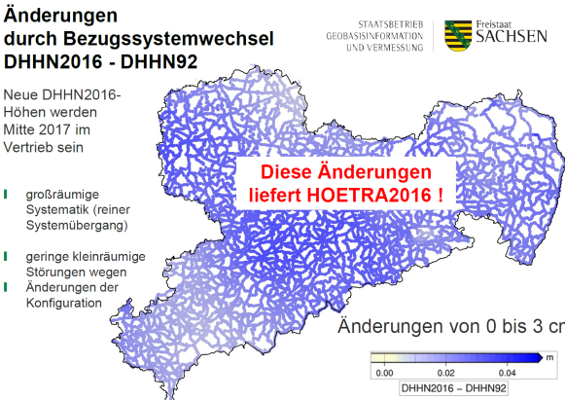
Grundlagenarbeit für das methodische Vorgehen im Vorfeld der Erarbeitung der grenzübergreifenden geologischen Karte

Slide 11
Erarbeitung der grenzüberschreitenden geologischen Karte und der Legende / Vypracování přeshraniční geologické mapy a legendy
gemeinsame Arbeitstreffen zur Vorstellung der geologischen Kartendaten
Einigung auf einen Detaillierungsgrad der Karteninhalte
Zusammenstellung vorhandener geologischer Basisdaten anhand vorliegender Unterlagen (Geophysik + Störungen)
Vergleich der bei beiden Partnern vorhandenen Generallegenden (Charakterisierung der Gesteinseinheiten nach Stratigraphie, Petrographie und Lithologie)

Slide 12
Erarbeitung der grenzüberschreitenden geologischen Karte und der Legende / Vypracování přeshraniční geologické mapy a legendy
Auswahl von Störungen unter Berücksichtigung deren grenzübergreifender sowie regionaler bzw. überregionaler Bedeutung/Ausprägung
Analyse der geomorphologischen Situation im Untersuchungsgebiet und Festlegung potentieller Störungsbereiche sowie Nachweis durch geophysikalische Untersuchungen

Slide 13
Erarbeitung der grenzüberschreitenden geologischen Karte und der Legende / Vypracování přeshraniční geologické mapy a legendy
Vereinheitlichung und Erarbeitung einer gemeinsamen Legende durch Abstimmungen im Rahmen von Arbeitstreffen und Geländebegehungen
gemeinsame Exkursionen zum besseren Verständnis der lithologisch-petrographischen sowie tektonischen Besonderheiten im Untersuchungsgebiet

Slide 14
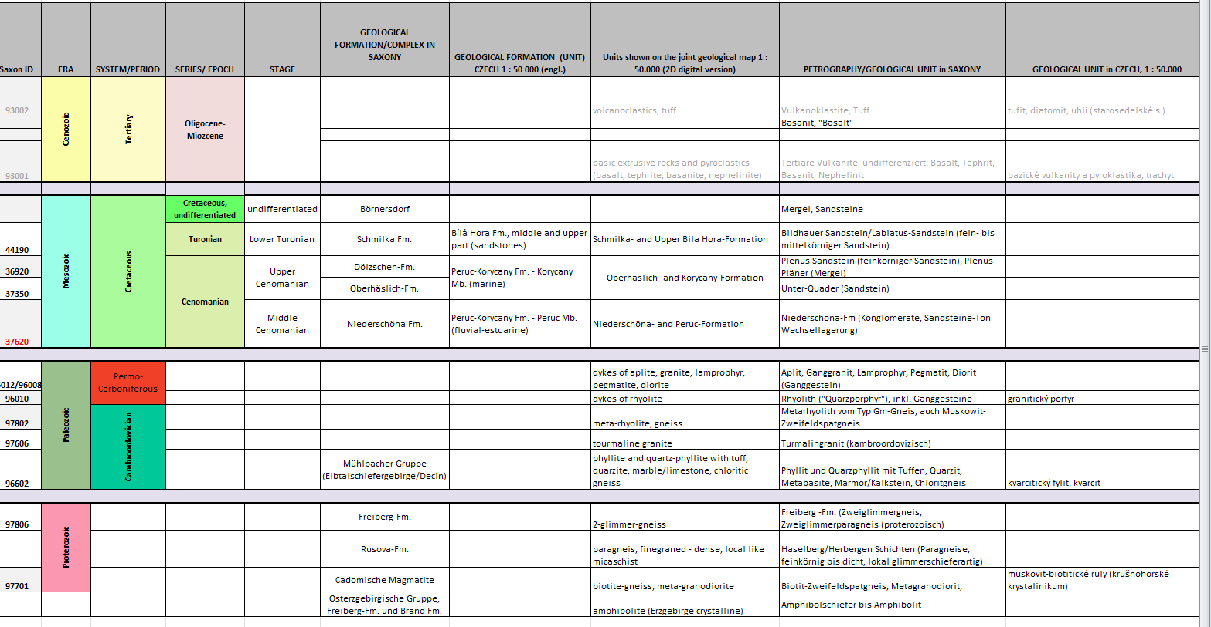
Erarbeitung der grenzüberschreitenden geologischen Karte und der Legende

Slide 15
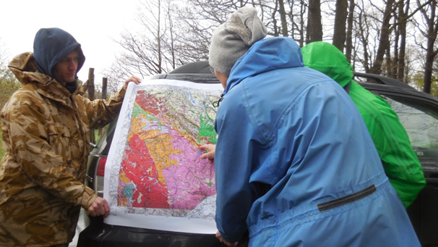
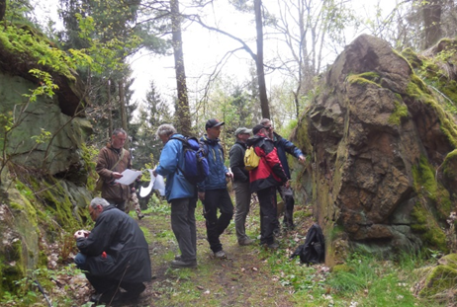
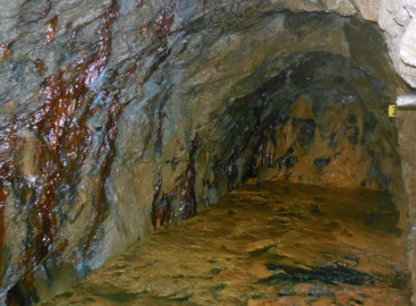
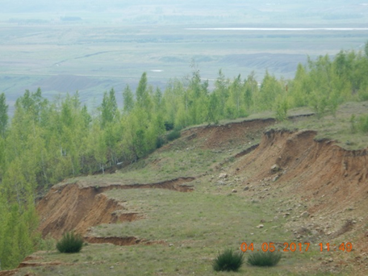
Geländeuntersuchungen /Kartierung 05-07/2017

Slide 16
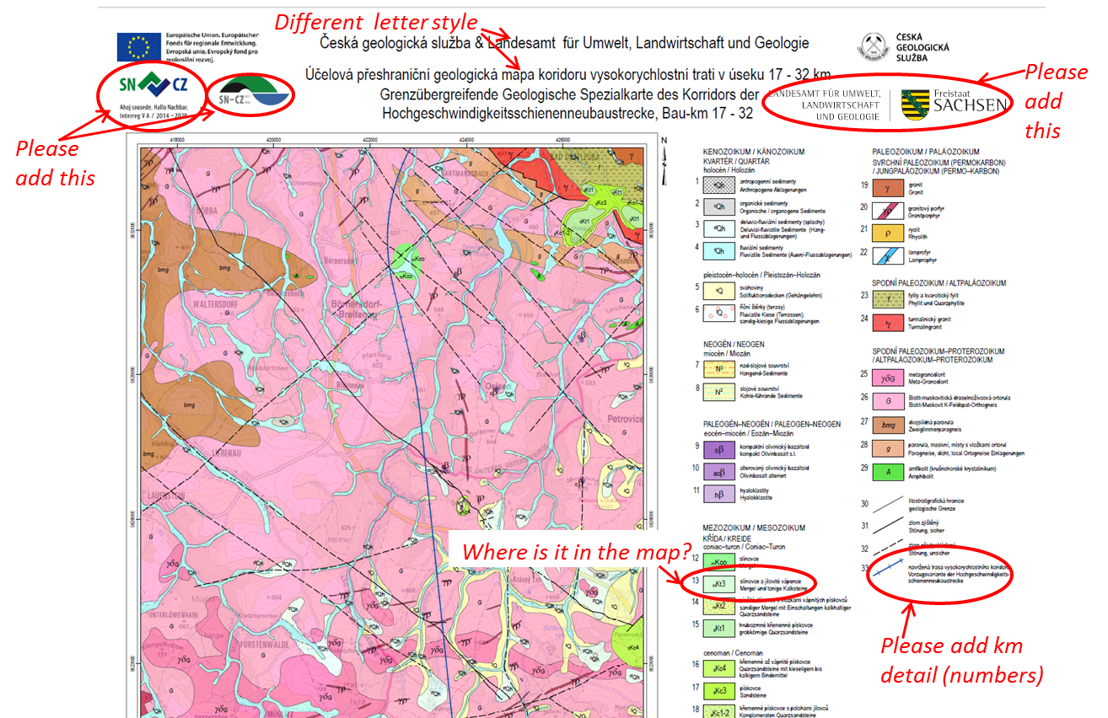
Erarbeitung der grenzüberschreitenden geologischen Spezialkarte und der Legende

Slide 17
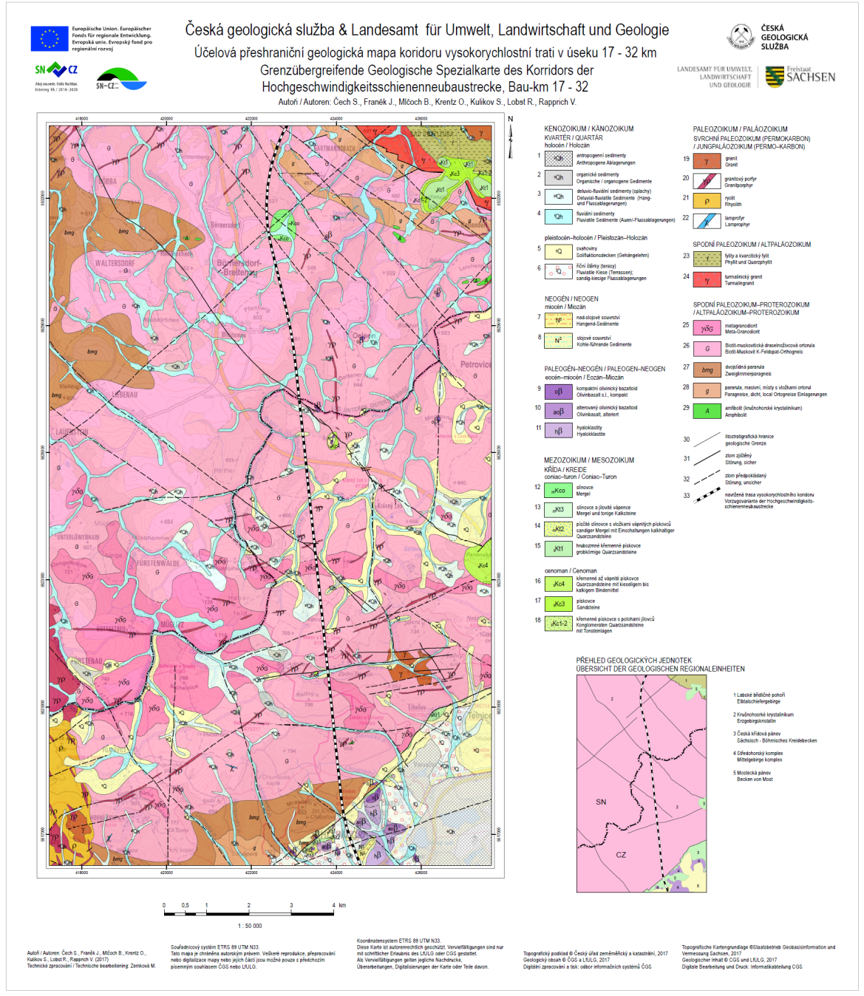
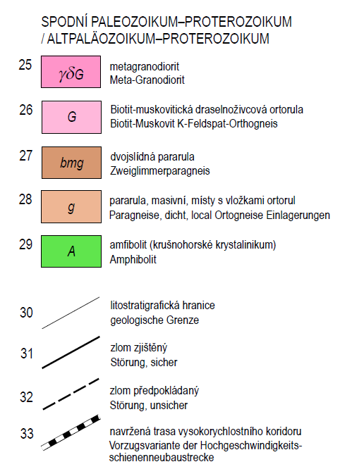
Grenzübergreifende
Geologische Spezialkarte
Grenzüberschreitende Zusammenarbeit zur Entwicklung des Eisenbahnverkehrs Sachsen – Tschechien (Antragsnummer: 100283037)

Slide 18
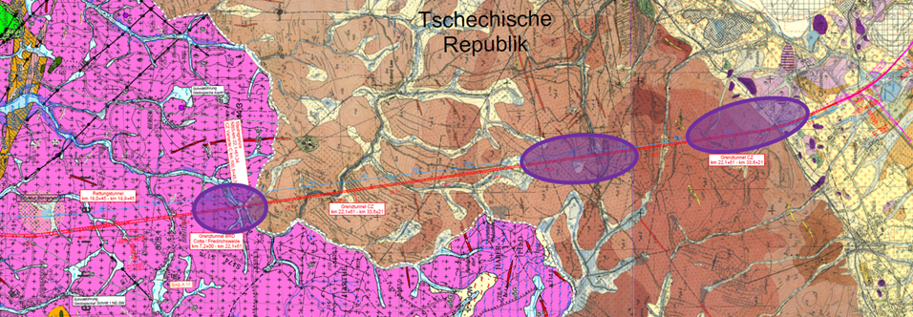
Geophysikalische Untersuchungen
Schwerpunktbereiche
Erzgebirgsabbruch
Störungszone
Störungszone
Döbra - Petrovice
N
Struktur Börnersdorf
S
Gottleubatal
Erzgebirgsbasistunnel
Erzgebirgsbasistunnel

Slide 19
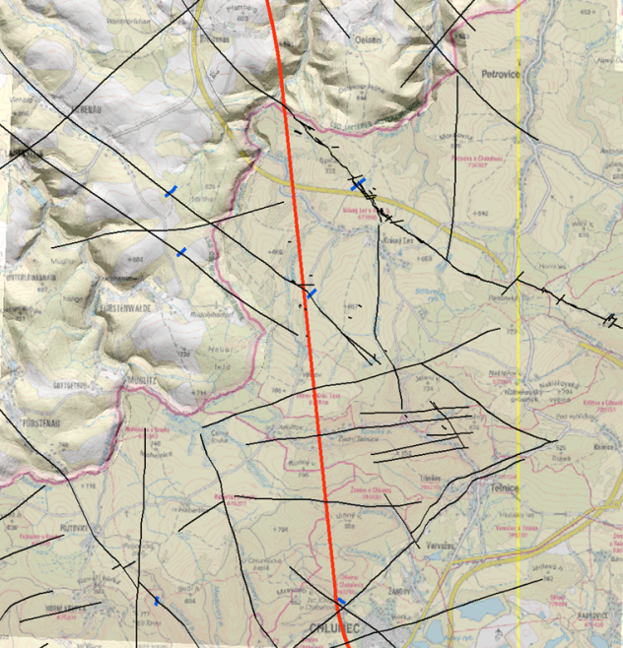
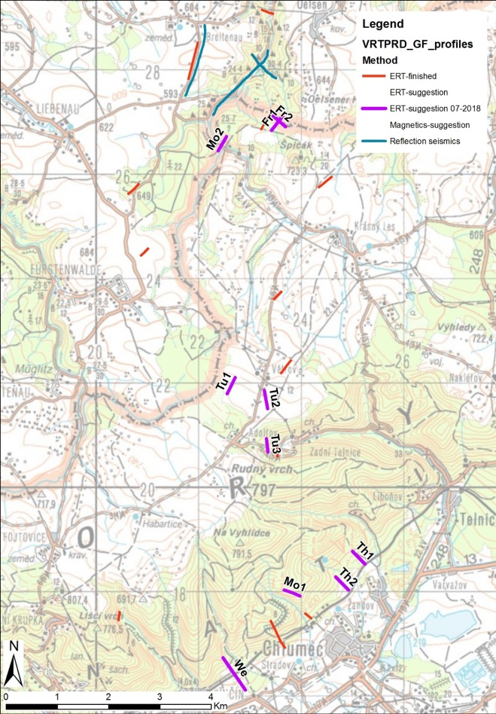
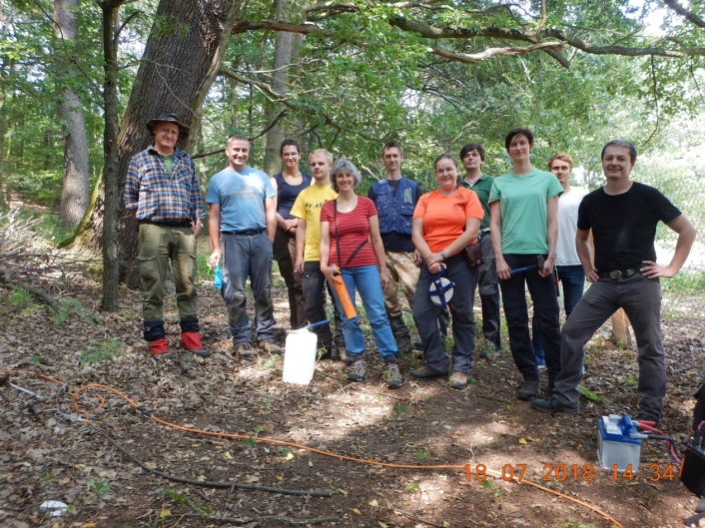
Gemeinsame Geländearbeiten – geoelektrische Messungen
07 /2017
04 /2018
05 /2018
07 /2018

Slide 20
Gemeinsame Geophysikalische Untersuchungen
Geoelektrik

Slide 21
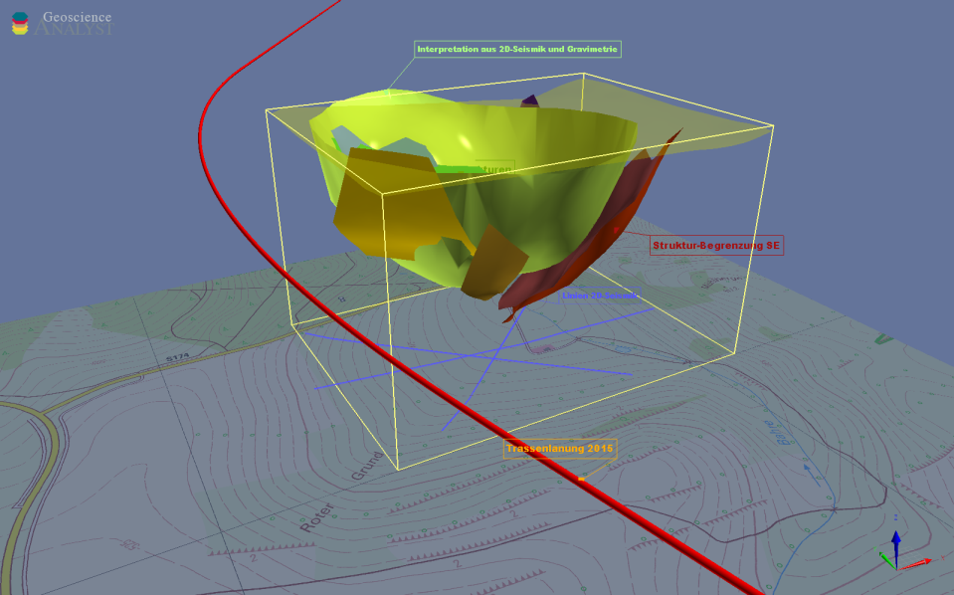
Geophysikalische Untersuchungen an der Struktur Börnersdorf
Seismik/3D-Modellierung
Struktur Börnersdorf
Kreidevorkommen ungeklärter Entstehung im Erzgebirgskristallin

Slide 22
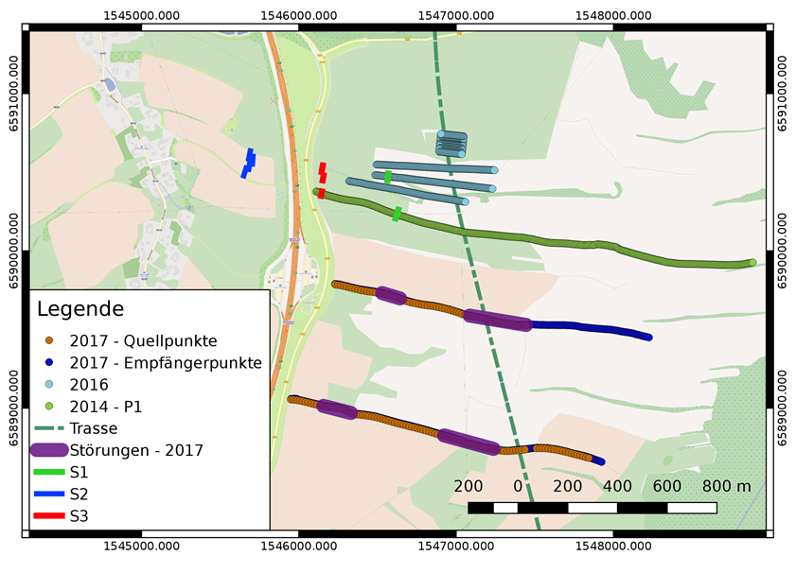
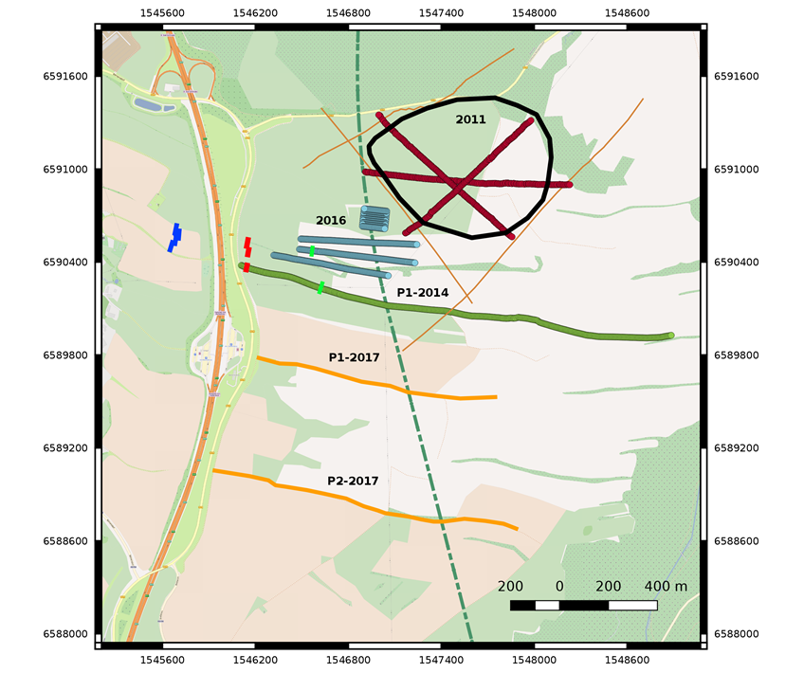
Geophysikalische Untersuchungen an der Struktur Börnersdorf
Seismik 2016 - 2017
Profile der Messungen aus den Jahren 2014 und 2016 mit vermuteten Störungszonen
(blaue, rote und grüne Linien),
Messprofile 2017 mit vermuteten Störungen (lila) und der geplanten Tunneltrasse (grün gestrichelt).

Slide 23
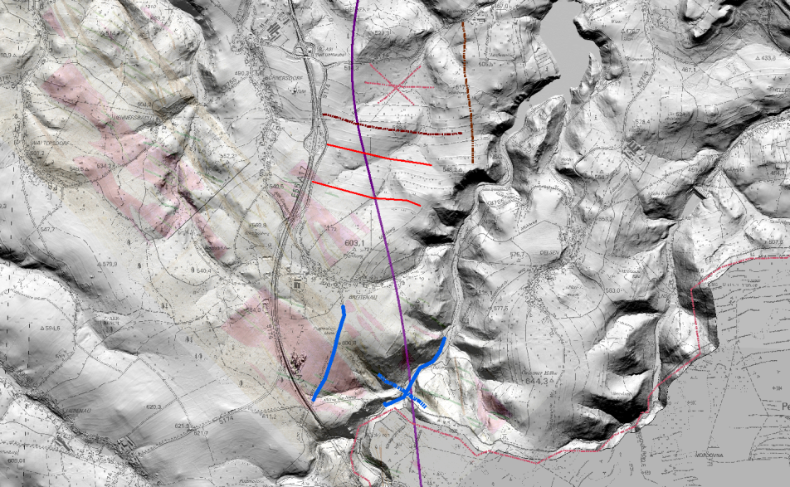
Geophysikalische Untersuchungen
Seismik 2011 bis 2018
2011
2016
2014
2017
Seismik
2017

Slide 24
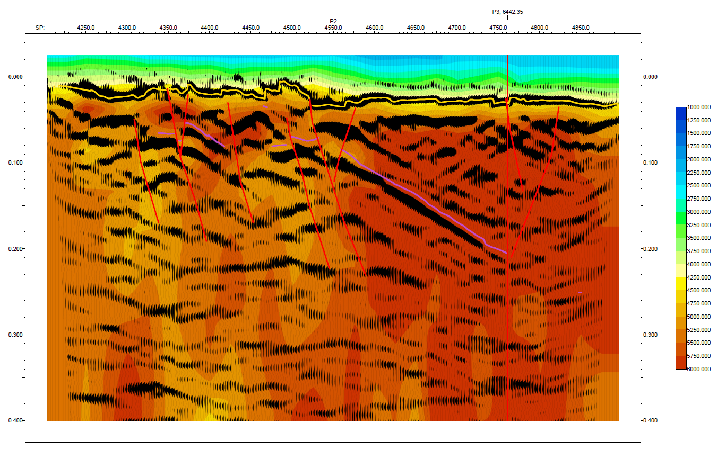
Geophysikalische Untersuchungen
Seismik
Breitenau
Struktur
Petrovice-Döbra

Slide 25
Aktivitäten der Arbeitsgruppe Geologie, Meilenstein 2 / 3 Činnosti pracovni skupiny geologiie, Milník 2 / 3
Gemeinsame Betrachtung. geologischer Störungszonen Společné pozorování geologických zlomůí
Hydrogeolog. u. tekton. Kartierung (Geländeuntersuchungen, Exkursionen) / Pokladová práce pro přípravovanou fázi vypracování přeshraniční geologické mapy
Erstellung. eines grenzüberschreitenden geologischen 3-D-Modells Vytvoření přeshraničního geologického 3D modelu
Auswertung des gemeinsamen geologischen 3-D-Modells und ermittelter Risiken und Konflikte / Vyhodnocení společného 3D geolog. modelu a zjištěných rizik a střetů
Verknüpfung der Ergebnisse der vorausgegangenen Projektaktivitäten, Bewertung der Ergebnisse der Arbeitsgruppen für die Bereiche Geologie und Verkehr / Propojení získaných výstupů předchozích aktivit projektu, posouzení výstupů geologické a dopravní pracovní skupiny^^

Slide 26
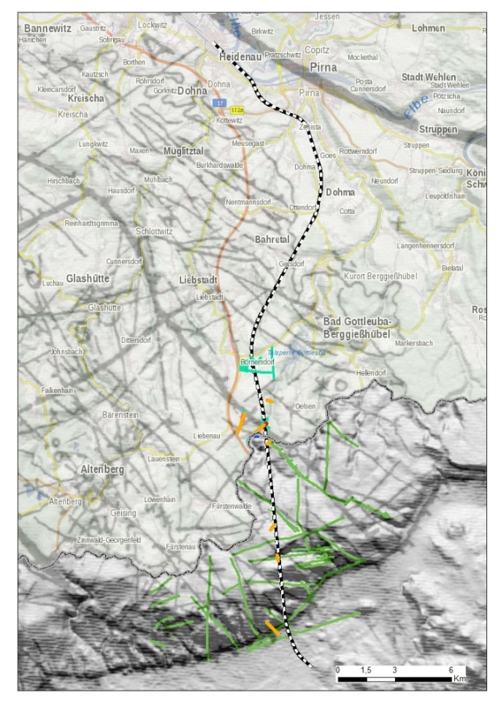
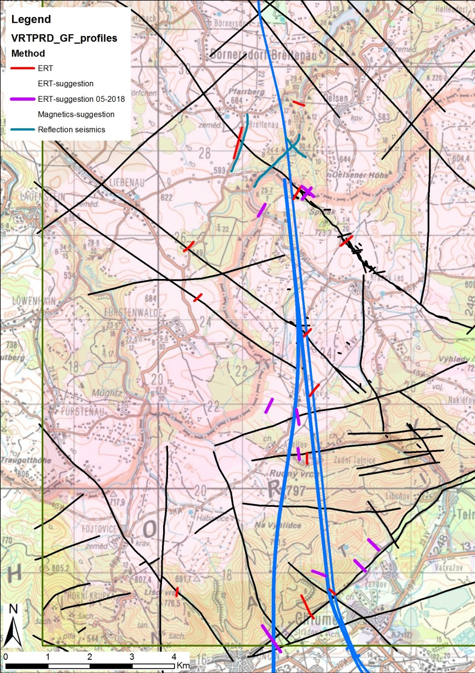
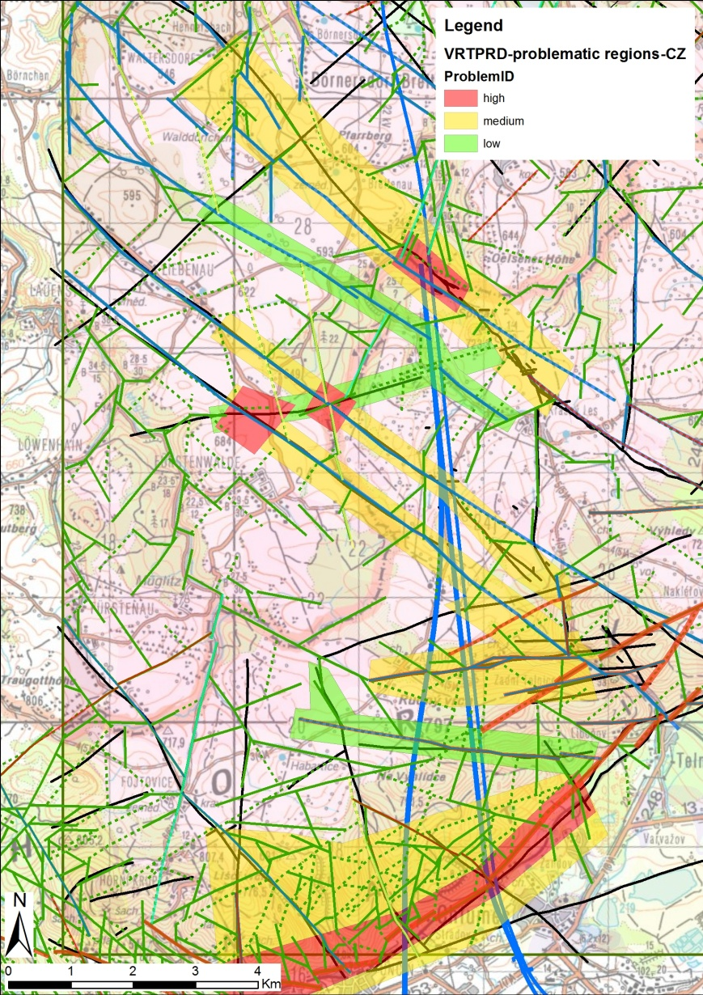
Geophysikalische Messungen bis 2018 zur Klärung von Störungsverläufen / Geofysikální průzkum v průběhu roku 2018 pro objasnění poruchových zón
Strukur Petrovice-Döbra-Krásný les
2017 – insg. 7 Profile (2,1 km)
2018 – insg. 10 Profile (4,6 km)
Grenzüberschreitende Zusammenarbeit zur Entwicklung des Eisenbahnverkehrs Sachsen – Tschechien (Antragsnummer: 100283037)

Slide 27
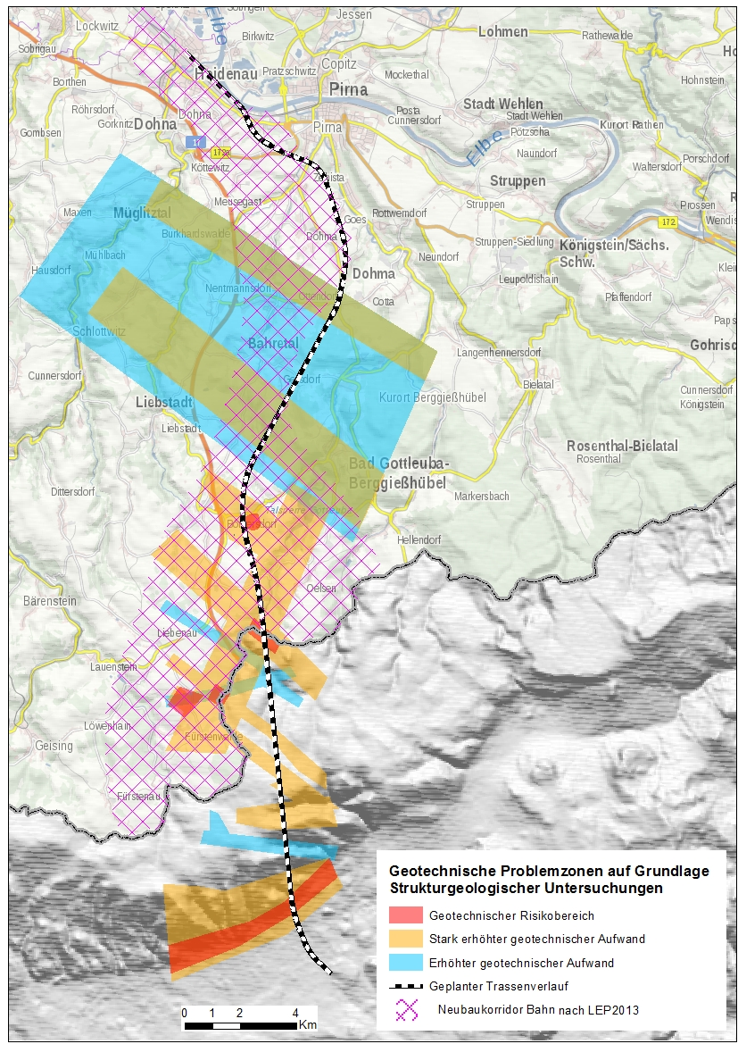
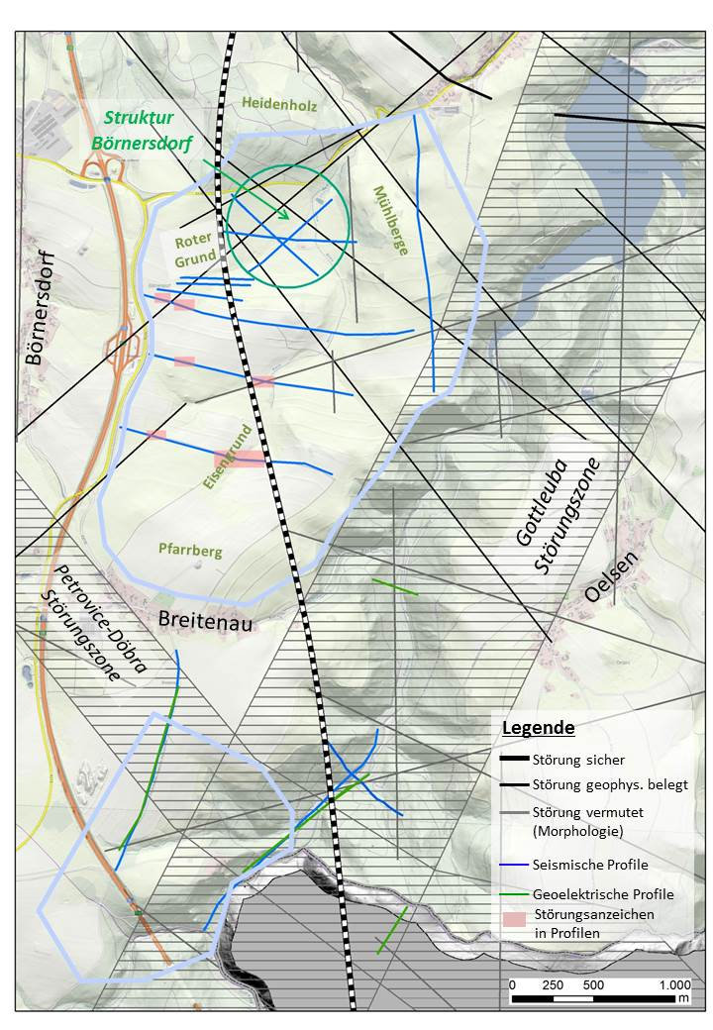
Ausweisung geologischer/geotechnischer Problemzonen bzw. Bereiche mit erhöhten technischen Aufwendungen
auf der Grundlage strukturgeologischer und geophysikalischer Untersuchungen
Blau = erhöhter geotechn. Aufwand
Orange = stark erhöhter geotechn. Aufwand
Rot = geotechnischer Risikobereich
Notes:
Die angehängte Karte zeigt den Korridor für die NBS DD-Prag gemäß LEP 2013. Wir haben diesen in unsere GIS-Projekt integriert und die Darstellung durch die von den tschechischen und sächsischen Geologen ausgewiesenen Problembereiche ergänzt. Die 3-gestufte Darstellung basiert auf der Auswertung vorhandener strukturgeologischer Kartenwerke und den bisher im Betrachtungsraum durchgeführten geophysikalischen Messungen. Sie ist quasi „brandaktuell“. Die Abstufung versteht sich wie bei einem Ampelsystem von Rot (besonders hohes geotechnisches Risiko) nach blau (geringeres geotechnisches Risiko). Technisch ist sicher alles machbar, aber es ist wie überall eine Frage der technischen Aufwendungen, der Beherrschbarkeit und damit der Kosten für Bau, Betrieb und Wartung. Wir möchten daher unseren Vorschlag, den Korridor für das Raumordnungsverfahren am Korridor des LEP zu orientieren mit der angehängten Karte bekräftigen und argumentativ untermauern.

Slide 28
Aktivitäten im Q4 / 2018
Kartierungsarbeiten im Umfeld der Talsperre Gottleuba
Zusammenarbeit mit verschiedenen Universitäten, Institutionen und Behörden
Betreuung der Masterarbeit: Untersuchungen zur Anisotropie von Gneisen hinsichtlich des Abrasivität-sverhaltens unter Berücksichtigung petrographischer Eigenschaften im Umfeld des geplanten Erzgebirgsbasistunnels der Eisenbahn-Neubaustrecke Dresden – Prag
Betreuung der Masterarbeit: Geowissenschaftliche Risikoanalyse zur möglichen Beeinträchtigung der Funktionalität der Talsperre Gottleuba durch den Bau des geplanten Erzgebirgsbasistunnels der Eisenbahn-Neubaustrecke Dresden – Prag

Slide 29
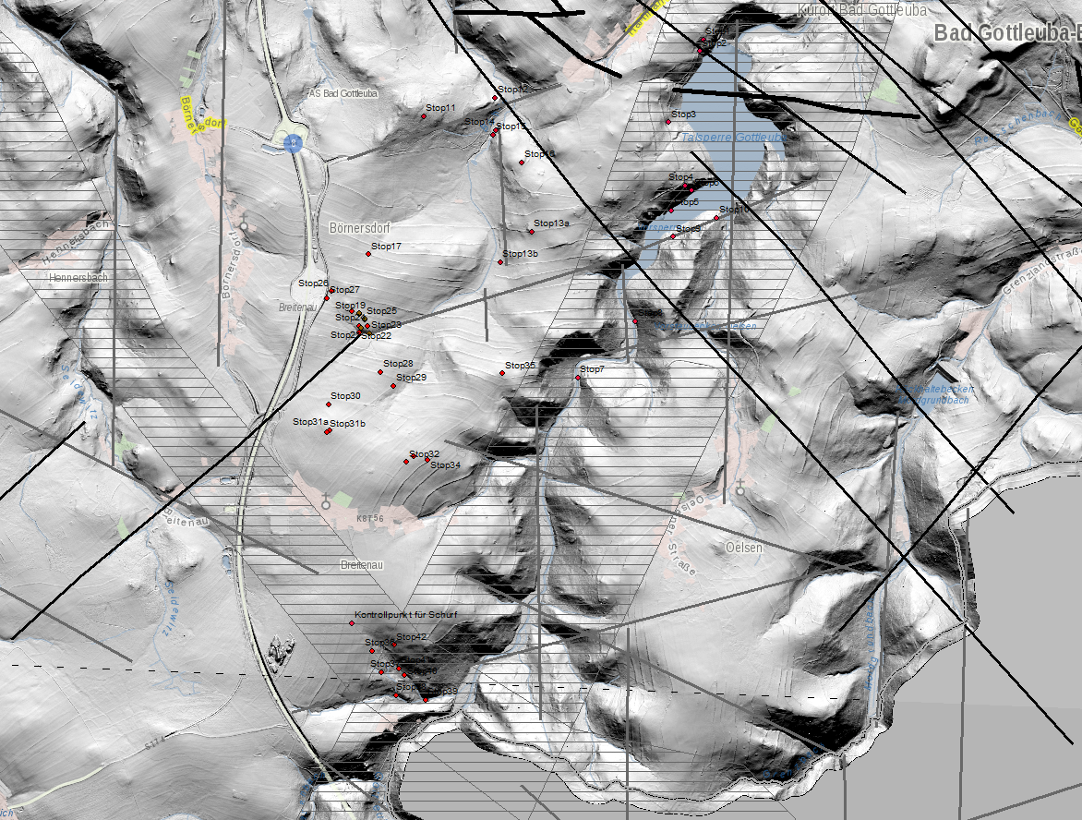
Kartierungsarbeiten (Juli/August 2018) Struktur Börnersdorf, Struktur Petrovice-Döbra, Gottleubatal
vermutete und nachgewiesene Störungen
Störungszonen von Petrovice-Döbra und des Gottleubatales
Kartierungspunkte

Slide 30
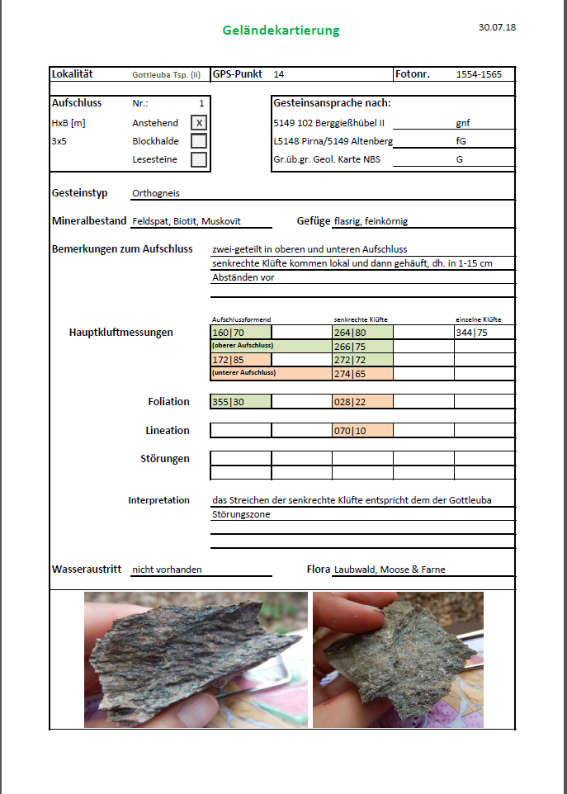
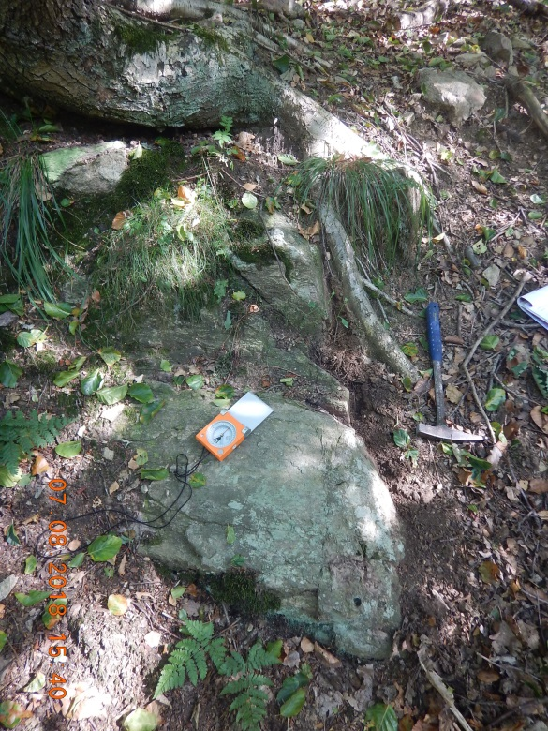
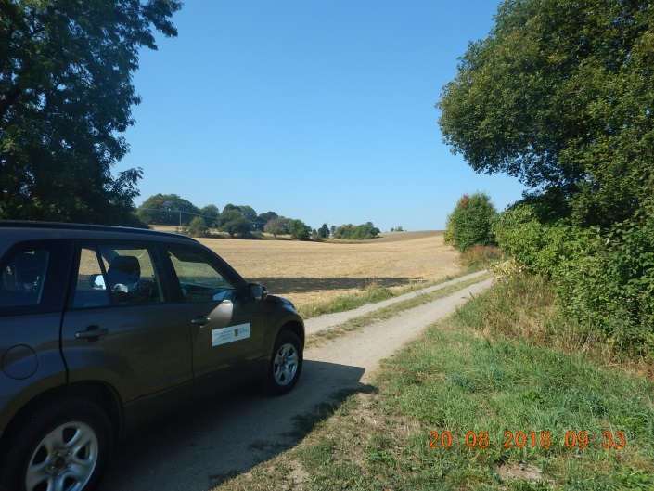
Feldarbeiten und Dokumentation

Slide 31
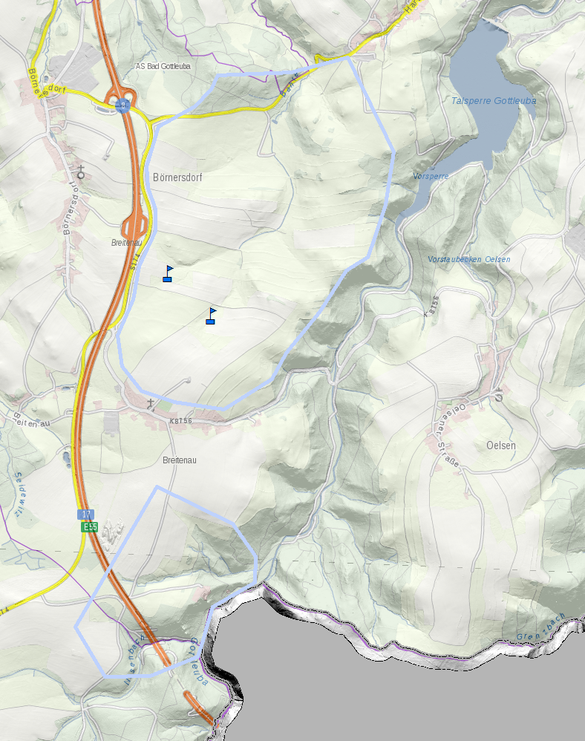
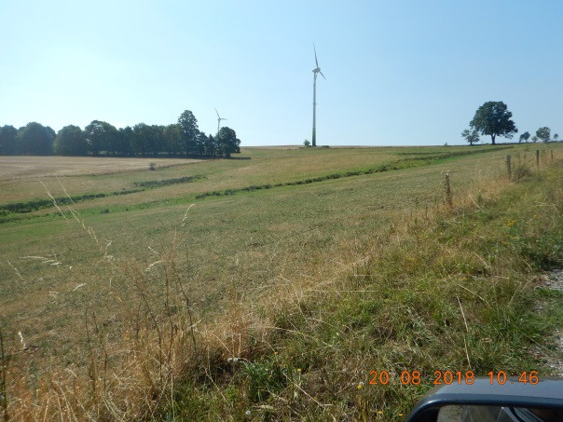
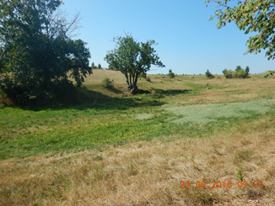
Kartierungsarbeiten Fotodokumentation und Karte der Nassstellen
Gebiete für eine detaillierte Nassstellenkartierung (hellblau umrandet)
Zwei bereits aufgenommene Quellen sind im Einzugsbereich der Bahre markiert
Bahre

Slide 32
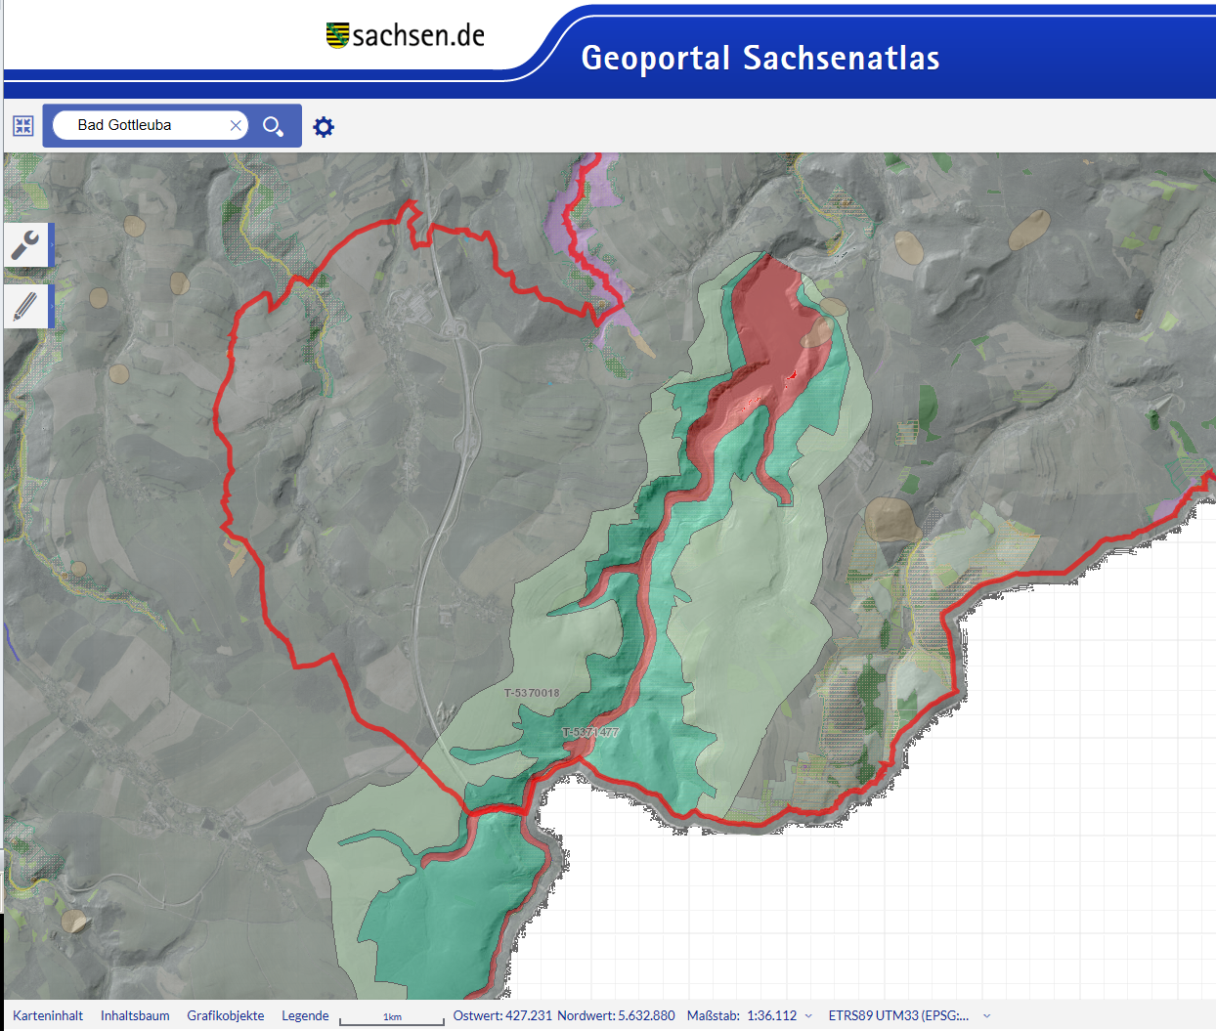
Kartierungsarbeiten in 2018
Trinkwasserschutzzonen
im Umfeld der
Trinkwassertalsperre
Bad Gottleuba

Slide 33
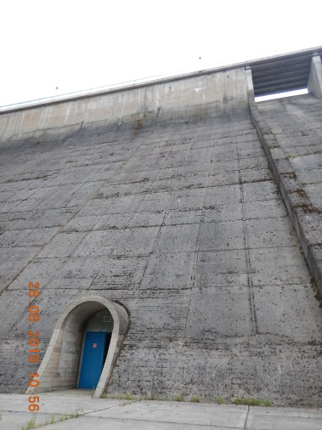
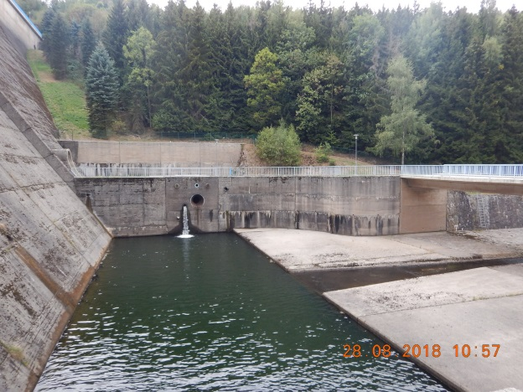
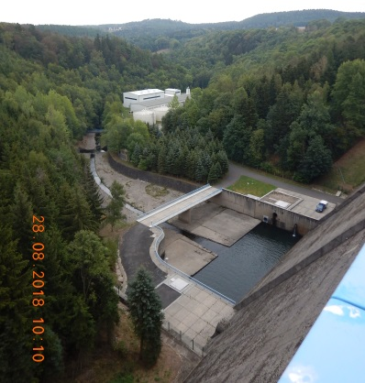
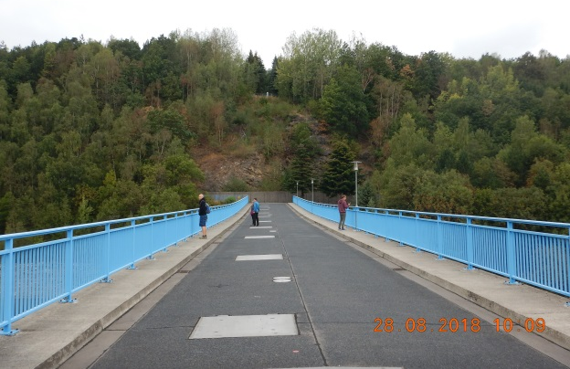
Arbeitstreffen Sächsische Landestalsperrenverwaltung mit LfULG (28. August 2018) Begehung der Talsperrenmauer (außen und innen)

Slide 34
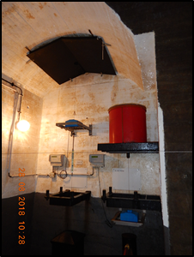
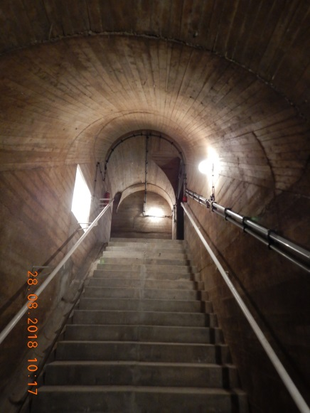
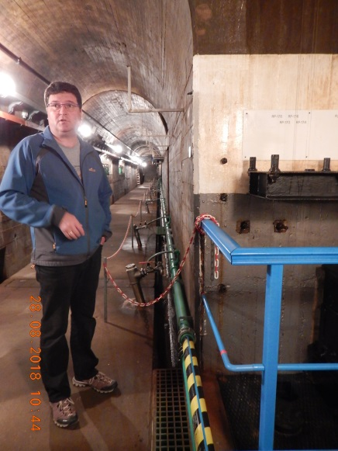
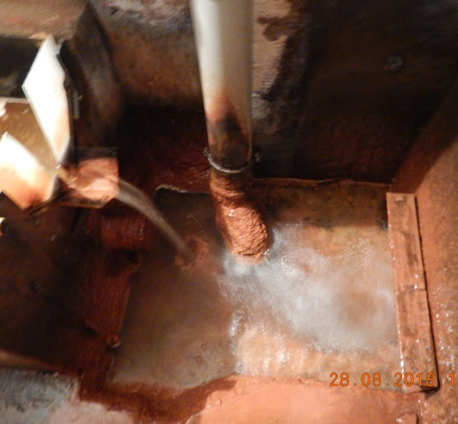
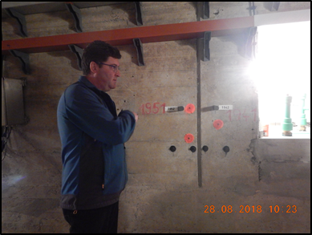
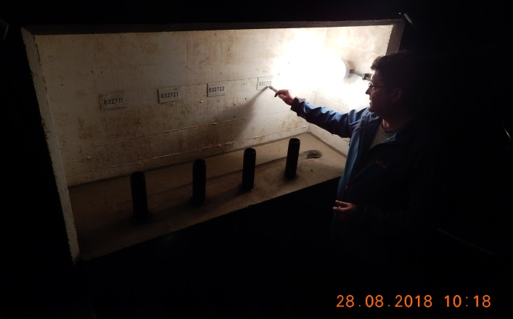
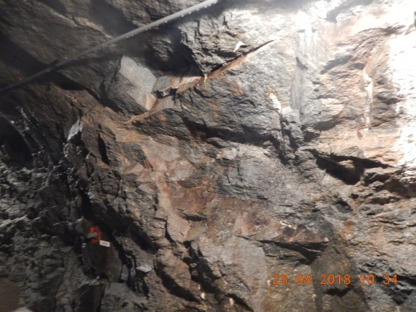
Begehung der Talsperrenmauer (innen)

Slide 35
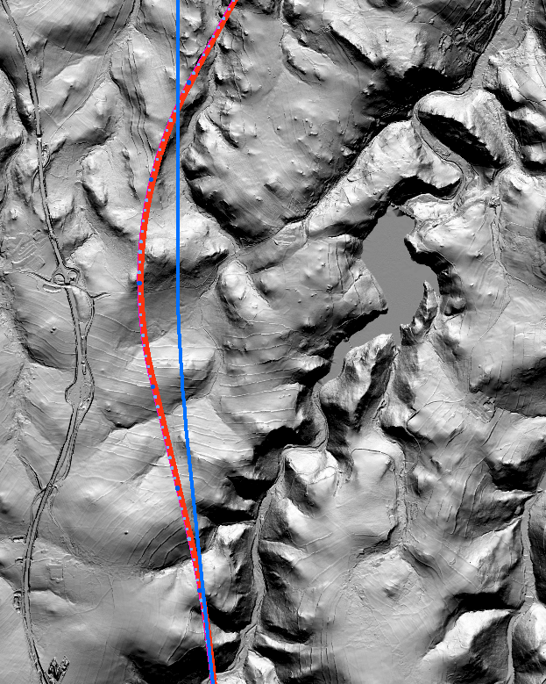
Trinkwassertalsperre Gottleuba
Lage der Talsperre in Bezug auf die Trasse:
Trassen-km 17 bis Trassen-km 19
Lage der Trasse zur Staumauer
Höhe Trassen-km 17
Entfernung zur Staumauer: ca. 2,4 km
Tiefenlage des Tunnels zwischen km 17 – 19
→ca. 230 m – ca. 270 m unter Gelände
Trasse 2015
Trasse 2012
A 17
Struktur Börnersdorf
ca. km 18 - 19
Rettungstunnel
km 19 - 20
Einzugsgebiet der Talsperre Gottleuba
Untersuchungen zum Kluftsystem
Fluss Gottleuba

Slide 36
Ausblick auf 2019 – Schurfarbeiten im Bereich der Störungszone Petrovice-Döbra
Berücksichtigung der
Trinkwasserschutzzonen
im Umfeld der
Trinkwassertalsperre
Bad Gottleuba
Struktur
Petrovice-Döbra

Slide 37
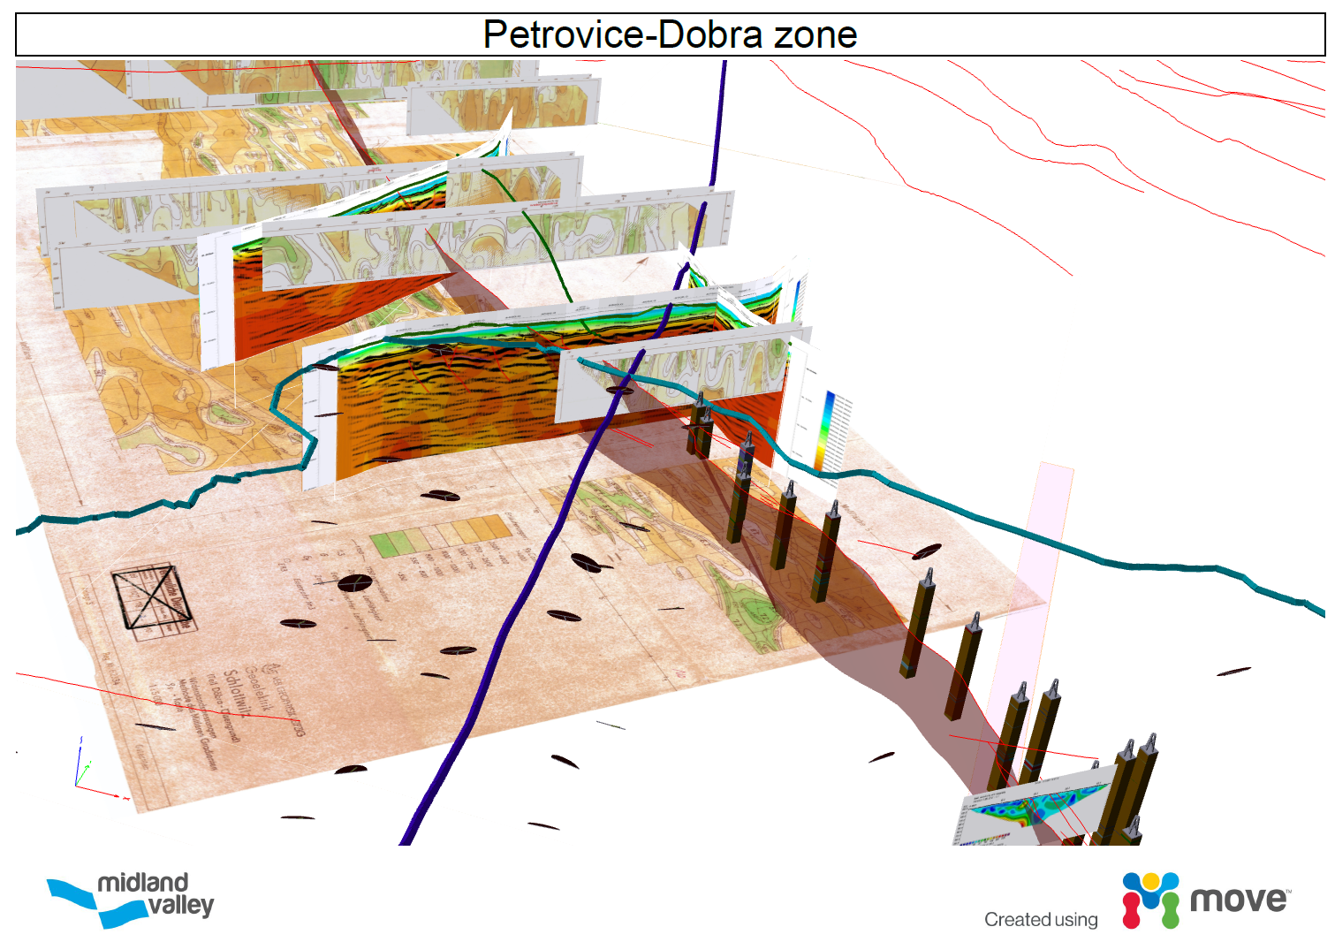
Vorbreitende Arbeiten für das gemeinsame grenzübergreifende 3 –D Modell

Slide 38
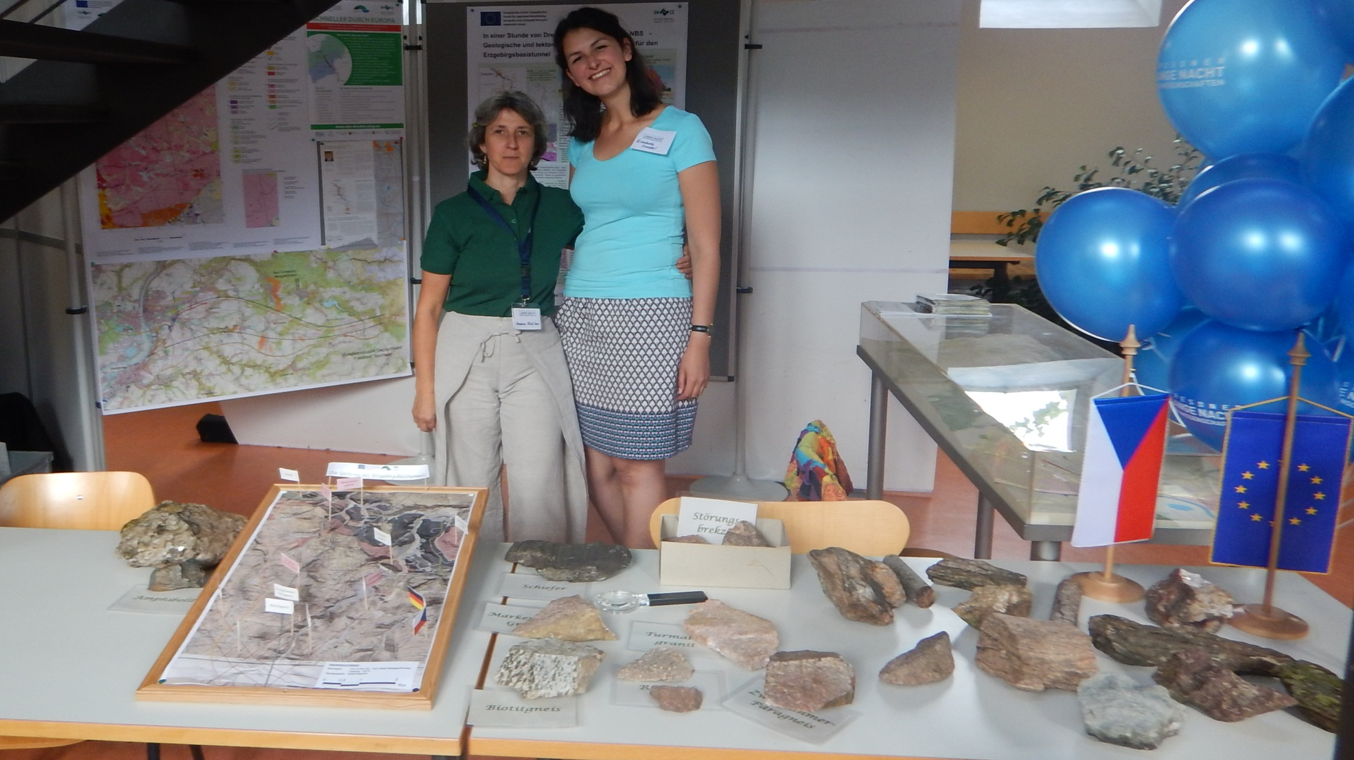
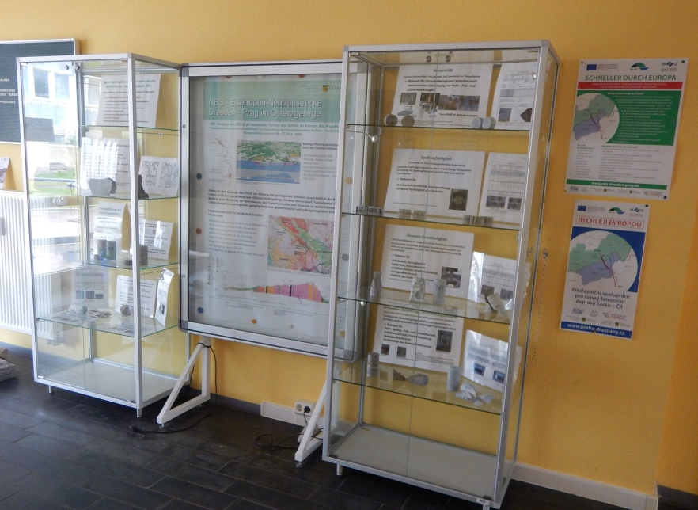
Öffentlichkeitsarbeit
Publicita
Ausstellung zum Projekt in Freiberg im Foyer
Výstava k projektu ve Freibergu
Vorträge
Presentace
Internetseite des LfULG
Internetová stránka LfULG

